Slide 1

Presentación de proyecto Final
Programación y estadística en R
Francisco Javier Cardona Medina

Slide 2
Planteamiento del problema
Actualmente dentro del área de QA se realizan estimados de los tiempos que requerirá cada certificación/ejecución de pruebas para cada requerimiento por separado, y en algunas ocasiones esta estimación puede quedarse corta o por el contrario tener demasiada holgura, en ambos casos este desfase puede significar una planificación errónea del resto del tiempo disponible para las demás actividades. Es por esto que un modelo que pueda predecir con mayor certeza el tiempo que tomará realizar dichas pruebas podría ayudar significativamente a las planificaciones que se realizan previo a la ejecución de pruebas o documentación de los incidentes o atención de requerimientos.

Slide 3
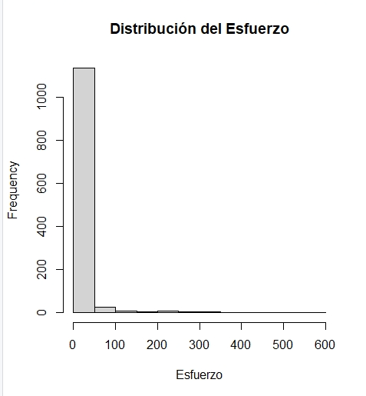
Análisis de la Información Esfuerzo Por Certificación
Vemos que el esfuerzo requerido para cada certificación no suele ser mayor a 100 UCs (1 UC = ~2 horas)
Sin embargo, pese a no ser esfuerzos grandes son recurrentes

Slide 4
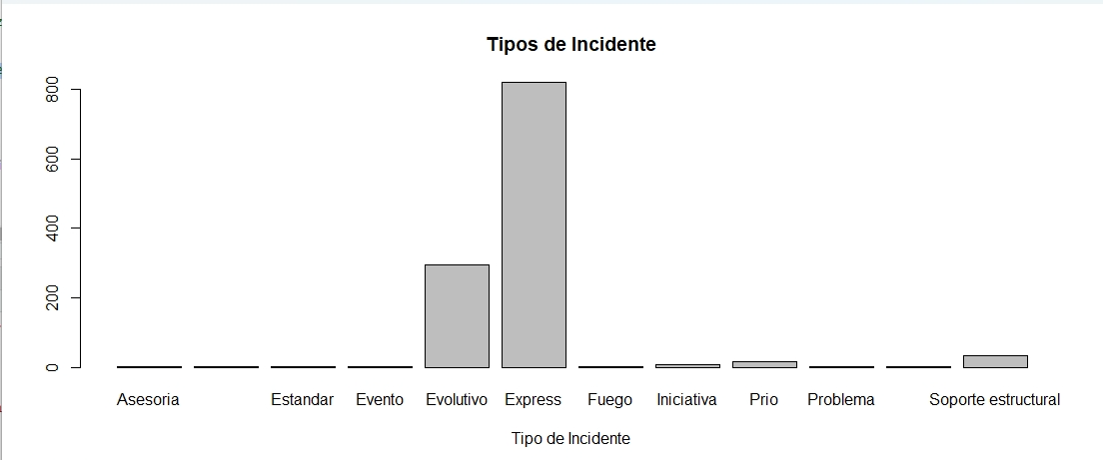
Tipos de Incidente
Notes:
Se puede observar que los tipos de incidente más común son Evolutivo y Express, por lo que se procederá a trabajar únicamente con estos dos tipos de datos

Slide 5
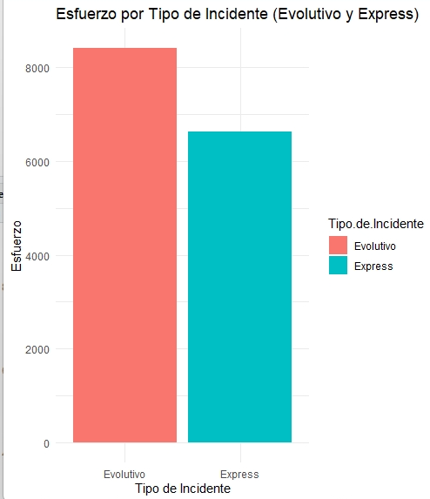
Análisis de esfuerzo
Con una media de ~13.49 UCs por certificación el poder agilizar el proceso de predicción de tiempo dentro de cada prueba podrá aumentar la eficiencia dentro del equipo de QA

Slide 6
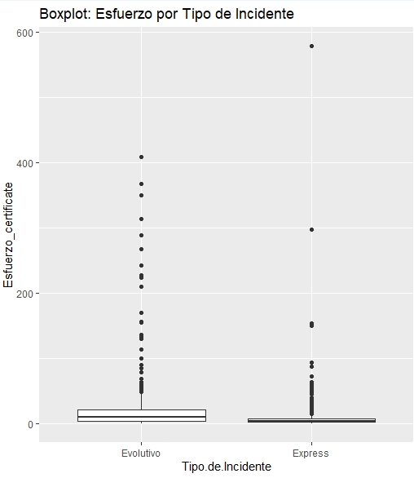
Distribución del esfuerzo en las certificaciones

Slide 7
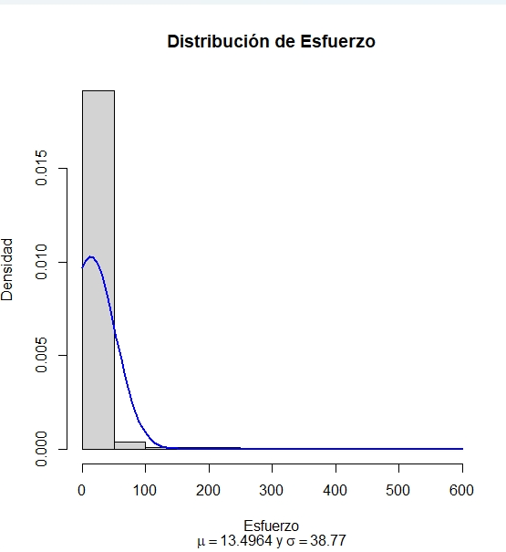
Distribución del Esfuerzo

Slide 8
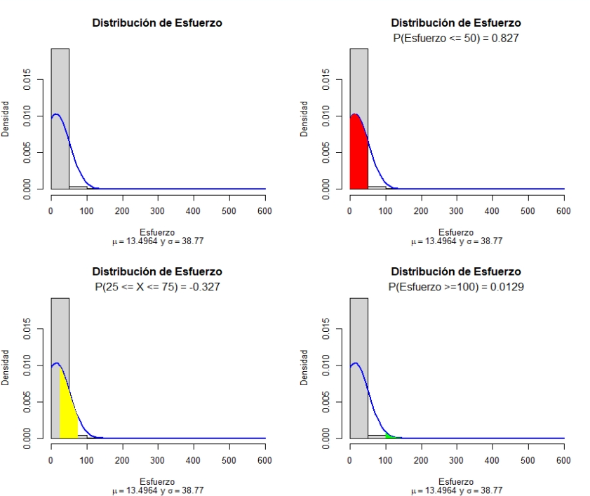
Análisis de probabilidades según su distribución

Slide 9
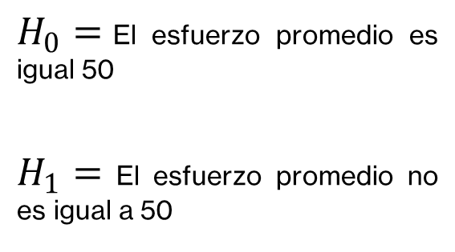
Contraste de hipótesis En base al esfuerzo
Resultados Obtenidos
Se obtuvo una muestra normal y se realizó un contraste de dos colas con la función t.test se obtuvieron los siguientes resultados:
Valor estadístico t = 20.632
Grados de libertad = 99
P-value < 2.2e-16
Intervalo de confianza al 95%: 311.2059 y 366.7941.
Estimación de media Muestral: 339
Se rechaza la hipótesis nula y por lo tanto se acepta la hipótesis alternativa
$H_{0}=$El esfuerzo promedio es igual 50
$H_{1}=$ El esfuerzo promedio no es igual a 50
Notes:
T mide las desviaciones estándar en la media con respecto a X en la hipótesis nula (Media igual a 50)

Slide 10
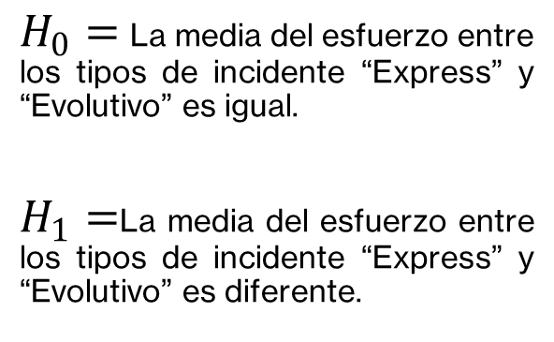
Contraste de hipótesis En base al tipo de incidente
Resultados Obtenidos
Se obtuvo una muestra normal y se realizó un contraste de dos colas con la función t.test se obtuvieron los siguientes resultados:
Valor estadístico t = -298.39
Grados de libertad = 514.96
P-value < 2.2e-16
Intervalo de confianza al 95%: -20.53493 y -20.26630
Estimación de media Muestral:
Inc. Express: 8.07998
Inc. Evolutivo: 28.48059
Se rechaza la hipótesis nula y por lo tanto se acepta la hipótesis alternativa
$H_{0}=$La media del esfuerzo entre los tipos de incidente “Express” y “Evolutivo” es igual.
$H_{1}=$La media del esfuerzo entre los tipos de incidente “Express” y “Evolutivo” es diferente.
Notes:
T mide las desviaciones estándar en la media con respecto a X en la hipótesis nula (Media igual a 50)

Slide 11
Implementación de modelo de regresión lineal múltiple
Predicción de Esfuerzo para certificaciones
Ejecución del modelo
En base al planteamiento del problema principal se buscará el poder predecir el tiempo en UC’s que tomaría cada certificación en realizarse en base a las pruebas realizadas.
Se ejecutará el modelo con los siguientes parámetros:
Variable a Predecir: Esfuerzo Certificate, nos indica el total de esfuerzo en UC’s de cada certificación
Variables Predictoras: Pruebas de Caso de Uso, Pruebas UAT, Tipo de Incidente, Pruebas de Servicio (API)

Slide 12
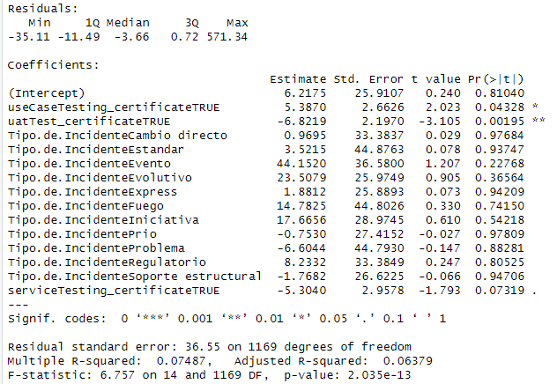
Resultados del modelo
Residuales: Varían desde -35.11 a 571.34
Coeficientes significativos:
useCaseTesting True
UAT Test True
P-value: 2.035e-13

